Slide 1
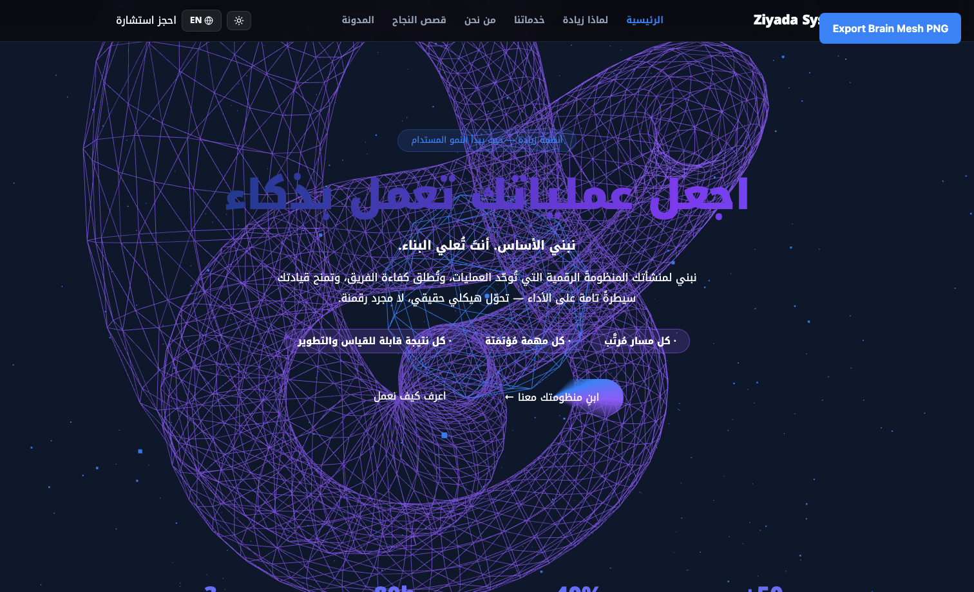
PLAYBOOK
دليل السوشال والمونتاج | عربي سعودي
إرشادات تصميم، كتابة، حركة، وانتقالات
مخصص لفريق التسويق والإبداع في زيادة سيستم

Slide 2
BRAND
قواعد الهوية البصرية
الخلفيات: #0f172a أساس + تدرجات أزرق/بنفسجي
العناصر: Brain element + كروت زجاجية + Frames
CTA: لون قريب من زر الموقع (بنفسجي مضيء)

Slide 3
POSTS
قوالب المنشورات الثابتة
Static 1: عنوان قوي + 3 نقاط + CTA
Static 2: مشكلة/حل
Static 3: إثبات رقمي + عرض جلسة

Slide 4
CAROUSEL
نظام الكاروسيل
شريحة 1 هوك
2-6 قيمة عملية
7-8 إثبات + CTA
استخدم نفس الإيقاع اللوني والتباين للقراءة

Slide 5
REELS
دليل فيديو الريلز السريع
0-2 ثانية Hook قوي
2-12 ثانية القيمة
12-22 ثانية Proof
22-30 ثانية CTA
سرعة انتقالات عالية بدون تشتيت

Slide 6
TRANSITIONS
الانتقالات والحركة
Auto animation عبر API غير مدعومة بالكامل في Google Slides
المعتمد: دليل واضح داخل الشريحة لتطبيق Motion يدوي بسرعة
الموصى به: Fade سريع + Slide + Scale Reveal

Slide 7
VIDEO
رابط فيديو Reel الجاهز
فيديو انتقالات سريع بأسلوب Zia:
https://drive.google.com/uc?id=1jeTMPmciStY5-7x2lBbJGMknxg-cvMli
أصول التصميم المفتوحة:
https://drive.google.com/drive/my-drive

Slide 8
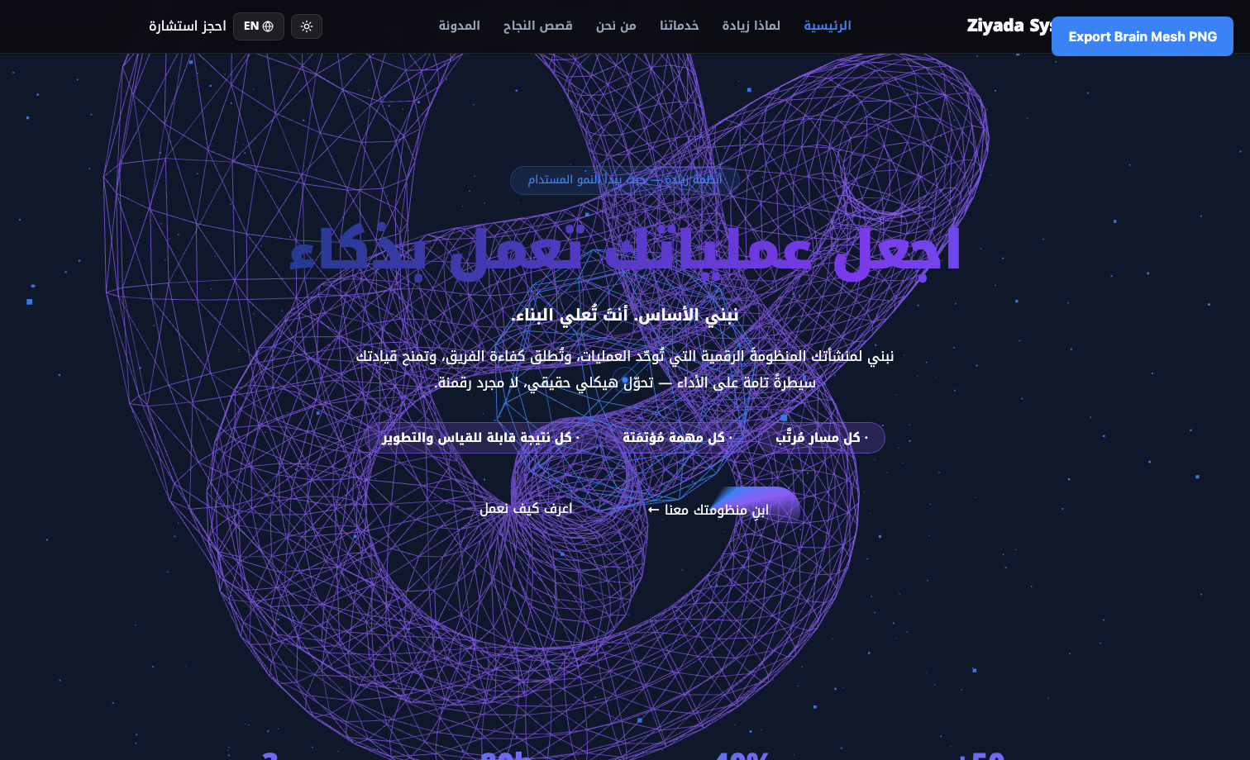
END
مرجع الفريق الإبداعي
استخدم هذا الدليل كقالب تشغيلي دائم
حدّثه شهرياً بنتائج الأداء والمنصات

